Slide 1
PAC – Projeto de Aprendizagem Colaborativa Extensionista

Slide 2
Como funcionará as aulas de extensão
As aulas acontecerão nos 4 sábados do mês de junho.
Dias: 08, 15, 22 e 29/06
Alunos com dificuldades para participar, deverão responder o formulário (será passado próximo ao final do mês de Maio) e participar dos encontros nas quintas para fazer ajustes nos materiais;
Teremos 3 perfis:
Professor: responsável por explicar o conteúdo
Monitor: responsável por acompanhar os alunos individualmente e auxiliá-los
Conteudista: responsável por desenvolver o conteúdo, as atividades e as avaliações

Slide 3
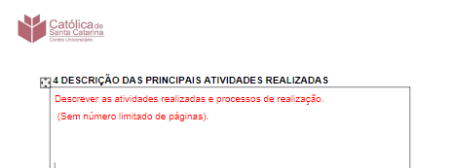
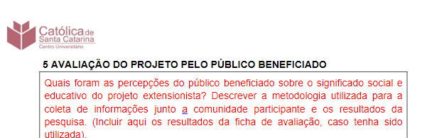
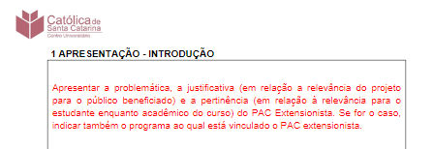
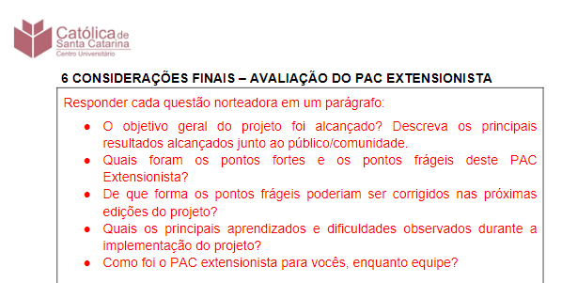
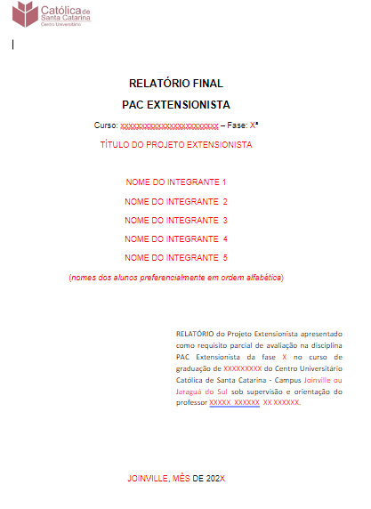
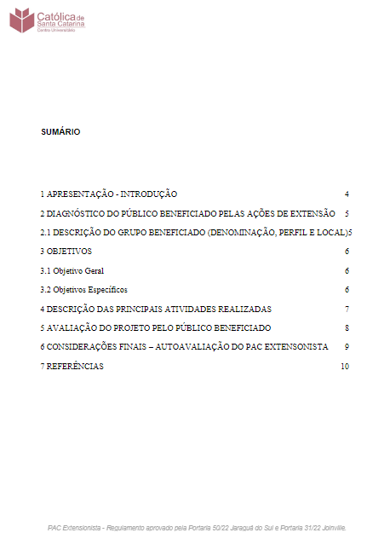
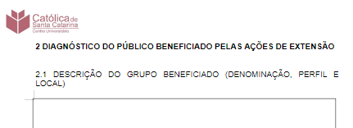
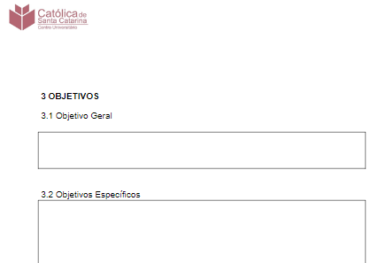
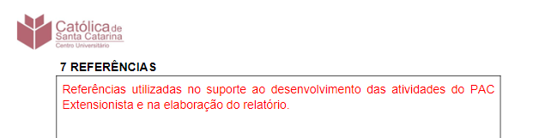
Relatório
04 e 11/07 – Preenchimento do relatório (N3)
Descreve como o grupo trabalhou
Como foi a experiência dos acadêmicos
Como foi a experiência da comunidade

Slide 4
Peso das avaliações
N1 – 20%
N2 – 20%
N3 – 60% (atuação no curso e relatório)
A nota só é publicada no portal do aluno final do semestre
Será apresentado aos alunos uma planilha com a nota parcial

Slide 5
Atividade – Em grupos
Iniciar a pesquisa dos conteúdos e criação de atividades para a elaboração do site e das aulas;
Planejar a arquitetura de informações para o site (mockup de baixa fidelidade contendo o tópico de cada assunto e o que será abordado de qual forma);
Conteúdos:
Lógica de Programação
Linguagem de Programação C
Bibliotecas básicas em C
Declaração de variáveis
Comandos de Entrada e Saída
Condicional
Laços de Repetição
Funções
Conhecendo o Arduino
Componentes básicos do Arduino
Simuladores de robótica.

Slide 6
Cronograma
09/05: Desenvolvimento do site (podem iniciar antes);
16/05: Formulário sobre o papel de cada um nas aulas com a comunidade e preparação das aulas;
23/05 na sala B04: apresentação dos sites e votação de qual será utilizado nas aulas com a comunidade;
Critérios:
UI/UX;
Forma de abordar os conteúdos;
06/06: revisão do conteúdo que será apresentado e preparação para o início das aulas no dia 08/06 (das 9h às 12h);

